Slide 1




引入热电联产机组的
校园综合能源系统效益分析

Slide 2

目录
基本负荷情况
CONTENT
传统供能体系下年耗能成本估算
引入热电联产机组的综合能源系统建模分析和成本测算

Slide 3


基本负荷情况
请根据上面三幅图提取各季的校园典型热负荷、电负荷、冷负荷（标黄为任务，下同）
可以用MATLAB程序grabit： https://www.mathworks.com/matlabcentral/fileexchange/7173-grabit
注：这是复现文献时文献中只给了图的常规做法：从图片里面提取曲线。

Slide 4
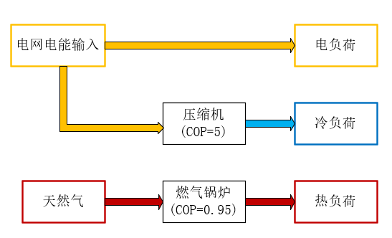
传统供能体系下年耗能成本测算
冬季、夏季、过渡季负荷持续时间：105天、75天、185天
天然气价格为2.49元/Nm³
请根据上述数据以及基本负荷情况测算各季的用电、用气成本
其他所需数据（如天然气热值），请自行查找补充，合理即可（下同）
注：制热/冷量与输入功率的比率定义为热泵的循环性能系数COP

Slide 5
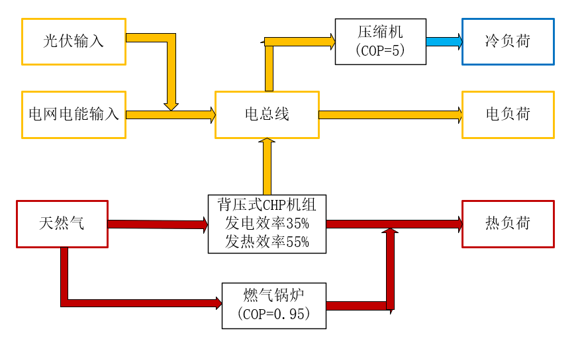

引入热电联产机组的能源枢纽调度方案和成本计算
10MW CHP机组：投资成本：750万元
发电效率35% 发热效率55%
电制冷机COP：5 燃气锅炉COP：0.95
根据已有数据，构建能源枢纽调度计算（优化问题），给出各季节的最优调度方案及对应的用电、用气成本。
提示：
求解变量：各机组出力和电网电能输入
目标函数：最小化用能成本（用电成本+用气成本）
约束：满足负荷需求和机组出力约束
约束可以尽量合理简化，例如仅考虑机组最大出力和热电联产约束，不考虑启停、爬坡约束。

Slide 6
效益分析
请对比两种方案下全年用电、用气成本
如果引入热电联产机组，几年能收回成本？
其他合理的分析
提交要求
报告内容：
1、两种供能方案下年成本测算结果；
2、引入热电联产机组的效益分析
页数：不超过2页word/pdf（不含附录）用来报告, 请注意图文并茂；
报告后面的附录附上代码。

